Slide 1
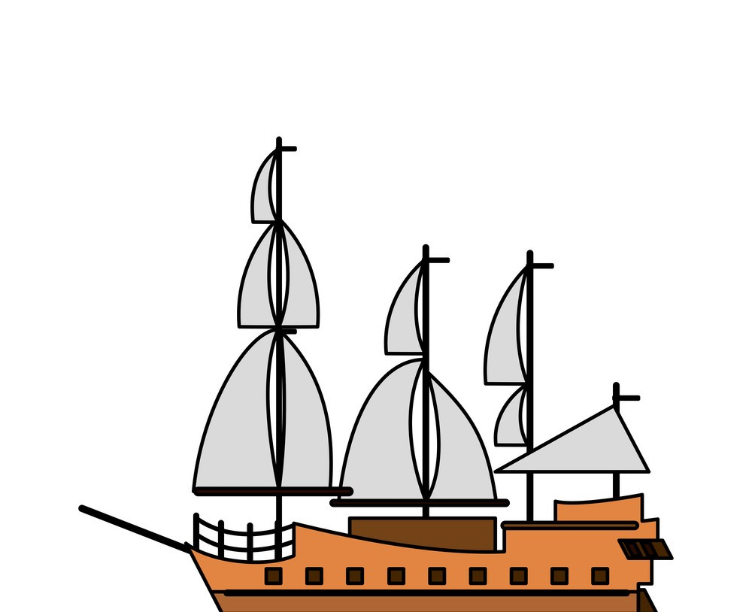


BattleShip
Poczuj się jak generał floty
Created by: Kyrylo Popyk

Slide 2
Historia
Battleship jest znany na całym świecie jako gra ołówkowa i papierowa.

Slide 3
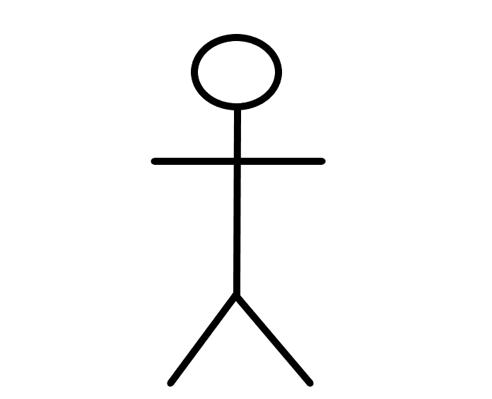

Działanie aplikacji
Player_1
Player_1
Player_1
Rejestracja
Chodzenie
Tryb
Rozmiar
Kolejność
Wynik
Rejestracja
Chodzenie
Player_2
Player_2
Player_2

Slide 4
Cechy wyróżniające
Wybór gracza
Grafika
Programowanie obiektowe
Dużo więcej...

Slide 5
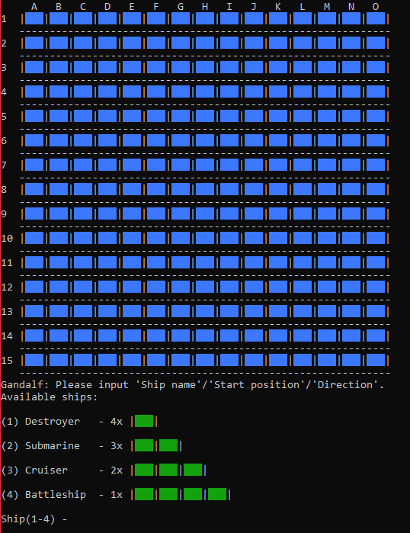
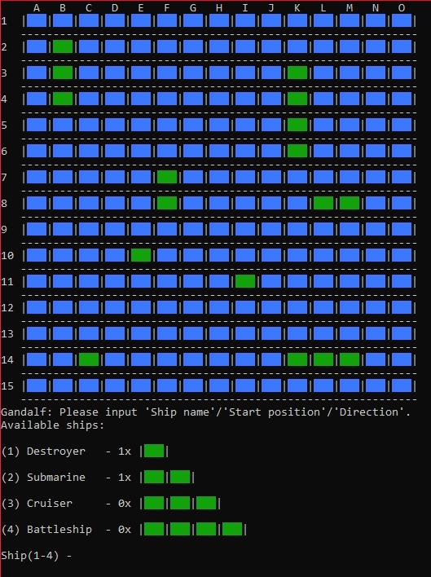
Wybór gracza & Grafika
Color: green ---->
Size : 15 ---->

Slide 6


Rozwiązane problemy
Dziedziczenie obiektowe
Brak możliwości rozmieszczenie statków obok
Realizacja uderzenia i zniszczenia statku

Slide 7
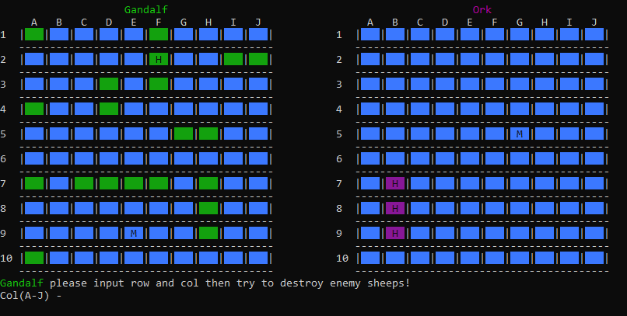
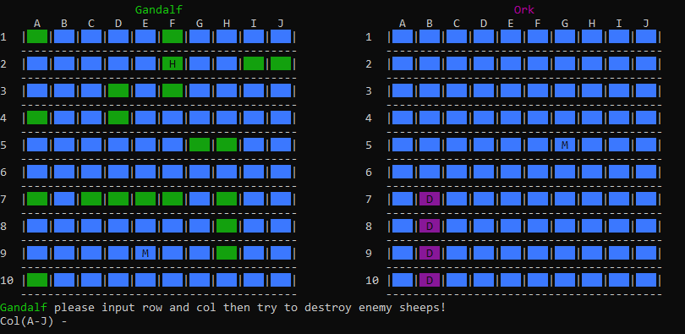
Uderzenia i zniszczenia statku

Slide 8



Narzędzia pomocnicze

Slide 9
Przyszłe ulepszenia
Ulepszenie AI
Realizacja zapisywania
I dużo więcej...

Slide 10

Pytania/Uwagi
Dzięki kolegom z kursu za pomysły:)

